Slide 1
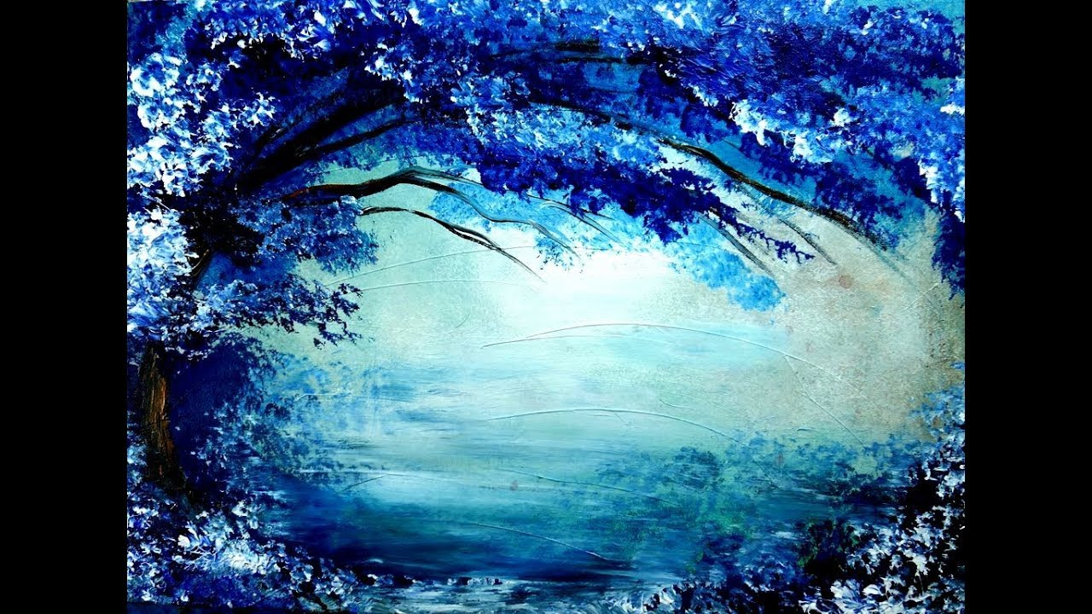
স্বাগতম

Slide 2
শিক্ষক পরিচিতি
মোছাঃমারুফা আাখতার।
কম্পিউটার শিক্ষক।
মোস্তাইল পাঁচপিরতলা বালিকা দাখিল মাদ্রাসা,শাহজাহানপুর,
বগুড়া।

Slide 3
পাঠ পরিচিতি
বিষয়: বাংলা প্রথম পত্র
শ্রেণি : ষষ্ঠ
অধ্যায় : 9ম
পাঠ : কতকাল ধরে
সময় : ৫০ মিনিট

Slide 4
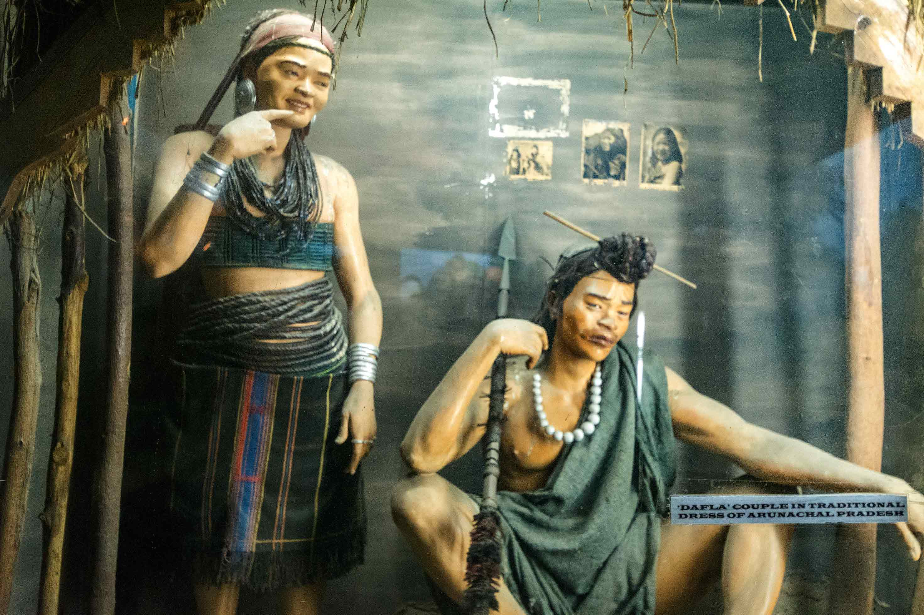
আগে আমাদের দেশে কারা বসবাস করতো?
আদিম মানুষেরা।

Slide 5
আজকের পাঠ:
কতকাল ধরে।

Slide 6
পাঠের উদ্দেশ্য
দেশ ও জাতির ইতিহাস ও জীবনযাত্রার ধারাবাহিক পরিবর্তন সম্পর্কে জানা।

Slide 7
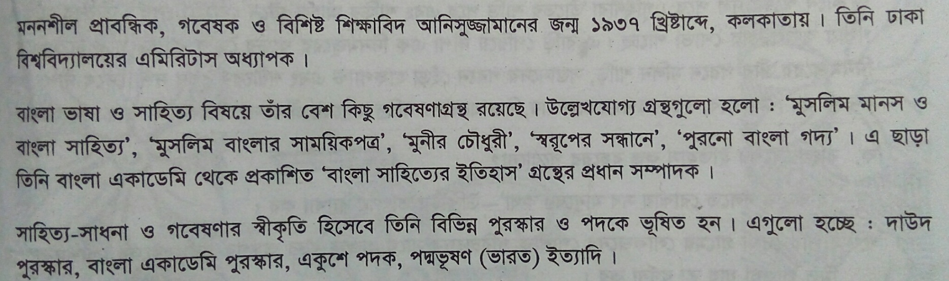
লেখক-পরিচিতি

Slide 8
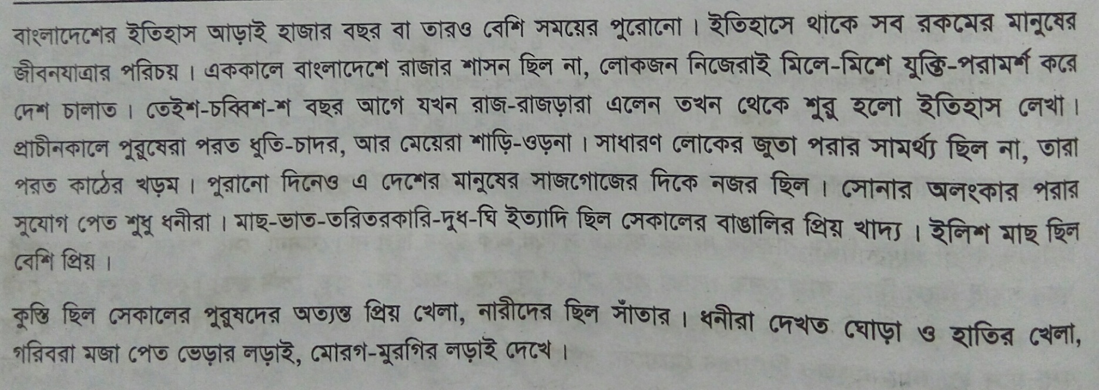
পাঠ-পরিচিতি

Slide 9
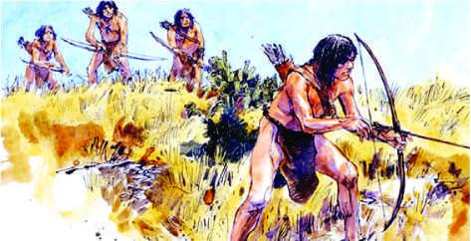
আগে মানুষ কেমন করে কাজ করত?

Slide 10
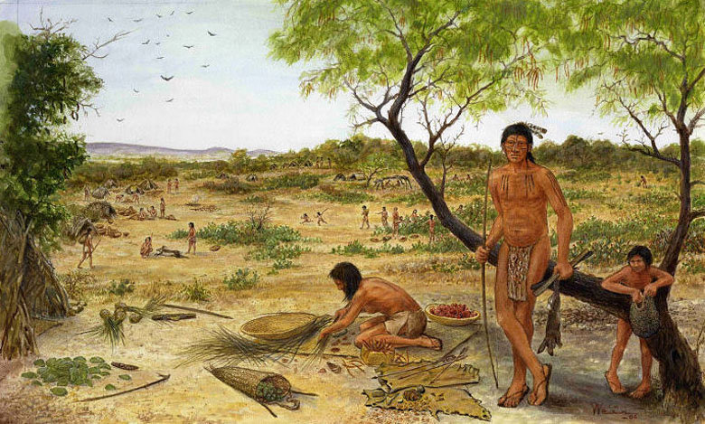
আদিমযুগে মানুষ সংগবদ্ধহয়ে কাজ করত।

Slide 11
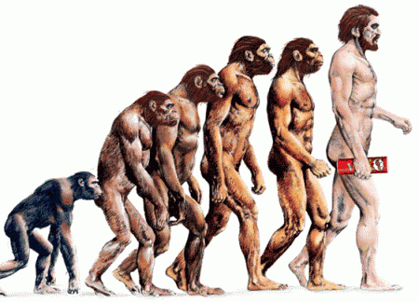
মানুষ ধিরেধিরে কি হয়?

Slide 12
মানুষ সভ্য হয়।

Slide 13
মানুষ সভ্য হওয়ার পর আমাদের দেশ কারা শাসন করত?

Slide 14
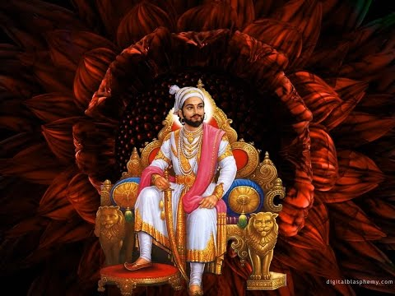

Slide 15
বিভিন্ন রাজারা।

Slide 16
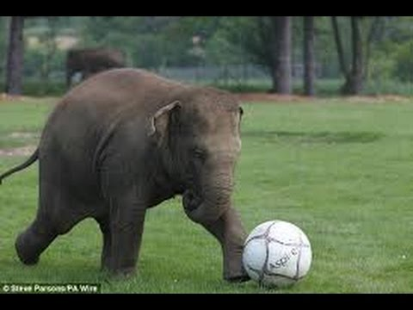
আগেকার দিনে ধনীর কিসের খেলা উপভোগ করতো?
হাতির খেলা।

Slide 17
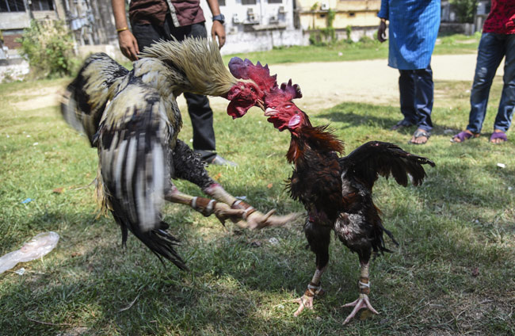
আগেকার দিনে গরিবেরা কিসের খেলা উপভোগ করতো?
মোরগ মুরগির খেলা।

Slide 18
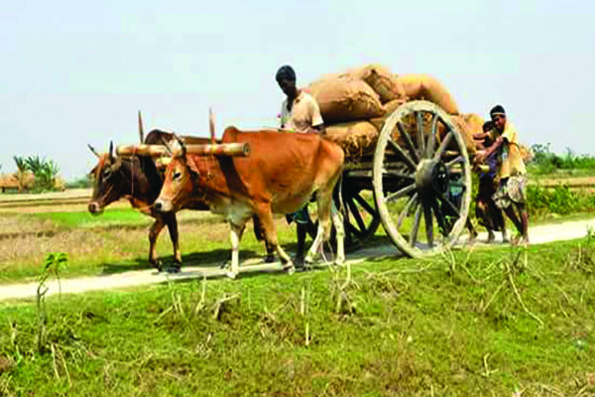
সেকালের গরিব লোকেরা কিসের মাধ্যমে যাতায়াত করত?

Slide 19
গরুর গাড়ির মাধ্যমে।

Slide 20
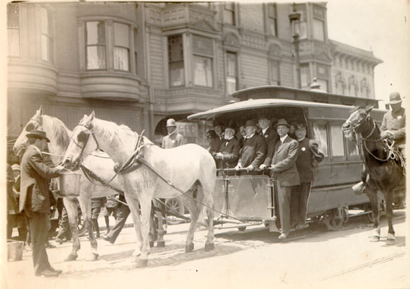
সেকালের ধনি লোকেরা কিসের মাধ্যমে যাতায়াত করত?

Slide 21
ঘোড়ার গাড়ির মাধ্যমে।

Slide 22
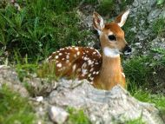
বিশেষ কোন অনুষ্ঠানে ধনিরা কিসের মাংশ পরিবেশন করতেন?
হরিণের

Slide 23
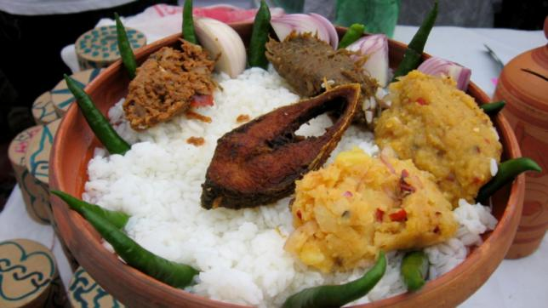
বিশেষ কোন অনুষ্ঠানে ধনিরা কি মাছ পরিবেশন করতেন।
ইলিস

Slide 24
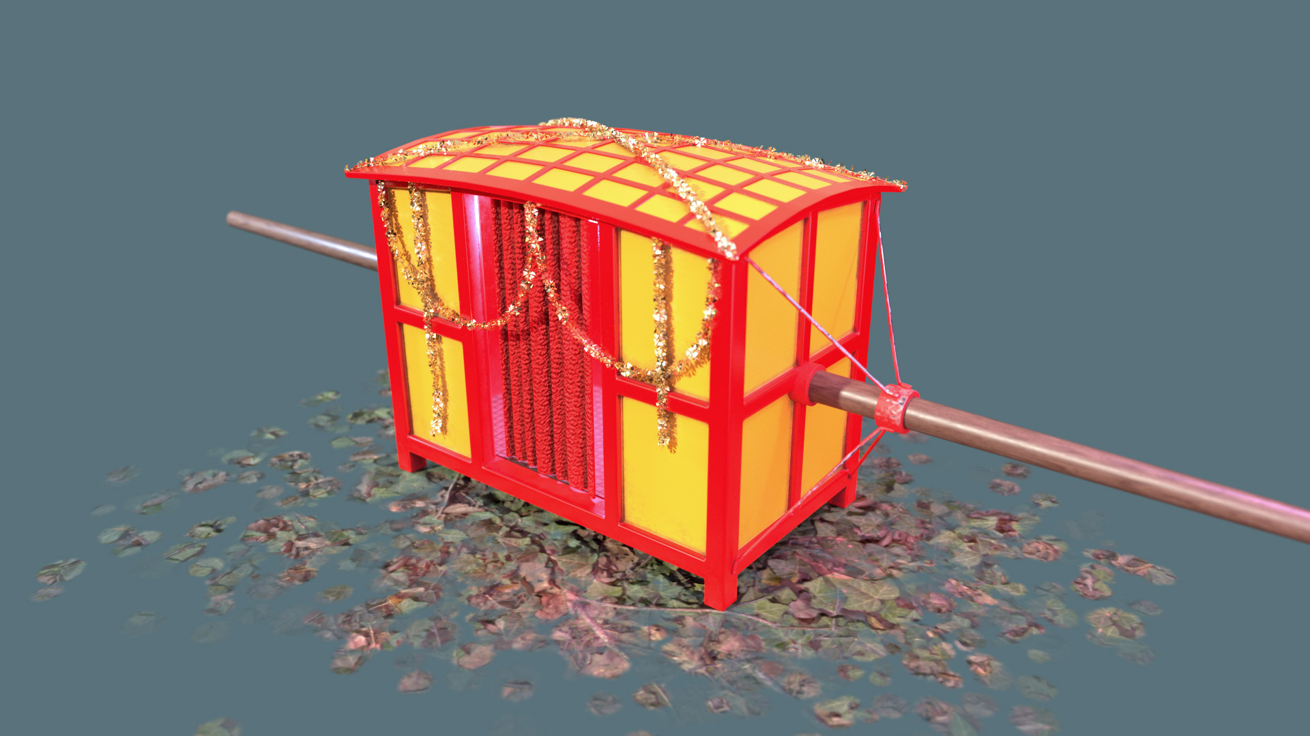
বিয়ের অনুষ্ঠানে ধনিরা বৌ আনতে কি ব্যবহার করতেন ?
পালকি

Slide 25
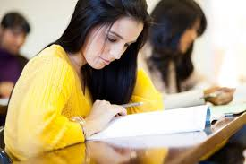
জোড়ায় কাজ
দলগত কাজ
বাঙালির প্রিয় খাবার কি কি?

Slide 26
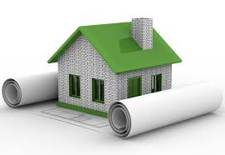
বাড়ির কাজ
আগেকার দিনে রাজাদের এক কথায় কি কি হতো?

Slide 27
মুল্যায়ন
কতকাল ধরে গল্পের আলোকে মানুষের সাজসজ্জা কেমন ছিল তা লিখ।

Slide 28
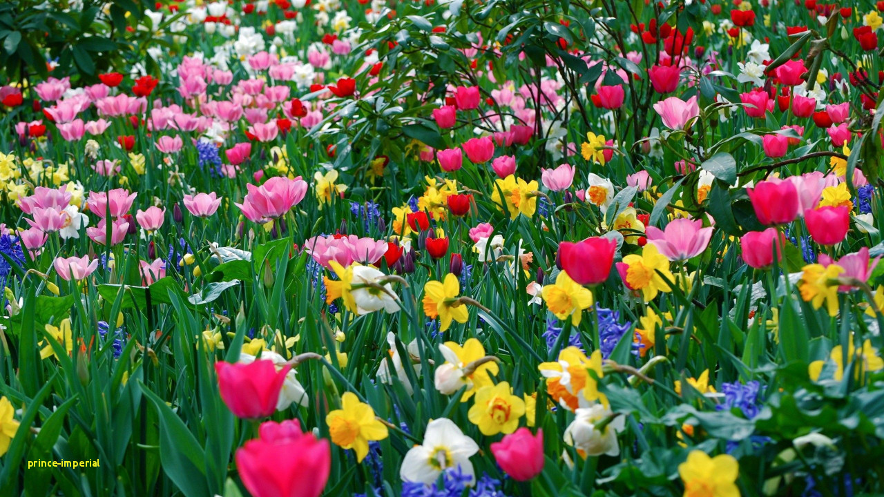
ধন্যবাদ

